Slide 1

Этапы решения задач с матрицами
средствами электронных таблиц
Инвариантная самостоятельная работа №2.5
Работу подготовила студентка Логинова Софья 3пг

Slide 2
Сложение и вычитание матриц

Slide 3
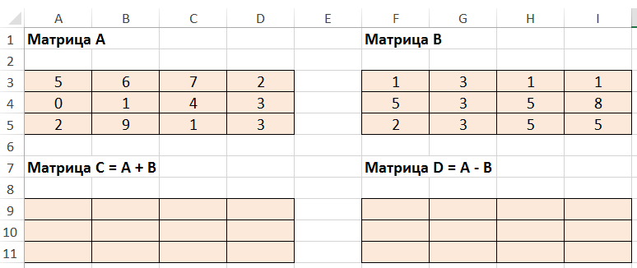
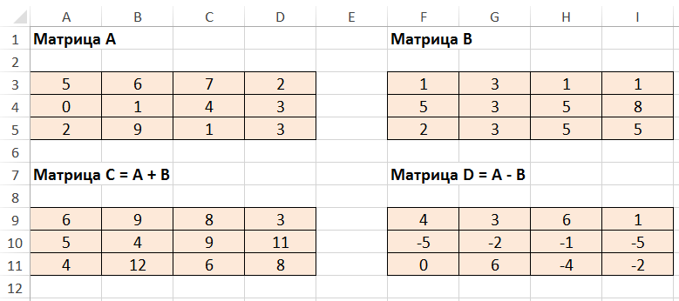
Теория и практика
Необходимый результат можно получить с использованием формулы массива. Выделив диапазон A9:D11 в строке формул введем формулу =A3:D5+F3:I5 и нажав сочетание клавиш CTRL+SHIFT+ENTER
Также, можно применить формулу ручного ввода. В ячейке A9 введем формулу =A3+F3. Скопировав формулу в нужные ячейки при помощи маркера заполнения, получим матрицу A+B.
Аналогично выполняем действие вычитания.

Slide 4
Умножение матрицы на число

Slide 5
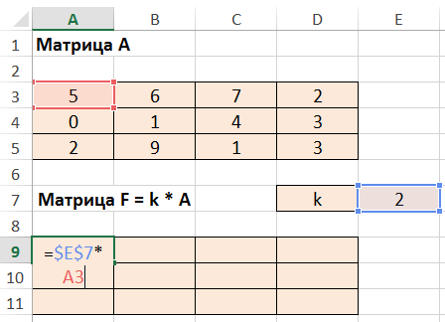
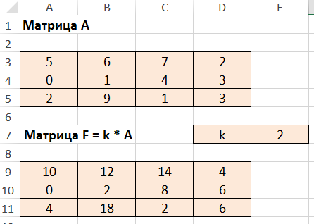
Теория и практика
Примечание: В формуле использована абсолютная адресация ($$) для числа, на которое умножают матрицу.
Вводим в ячейку A9 формулу =A3*$E$7
При помощи маркера заполнения заполняем всю матрицу.

Slide 6
Умножение матриц

Slide 7

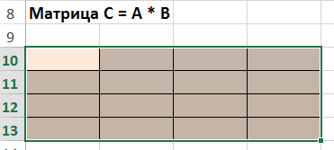
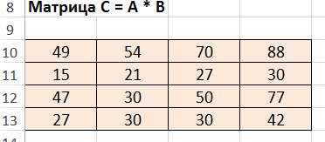
Теория и практика
При умножении матриц количество столбцов первой матрицы должно равняться количеству строк второй матрицы.
Выделить диапазон итоговой матрицы
Поставить курсор в Строку формул (либо нажать клавишу F2).
Ввести формулу =МУМНОЖ(A3:C6;E5:H5)
Нажать сочетание клавиш CTRL+SHIFT+ENTER;

Slide 8
Примечание
Удалить отдельный элемент матрицы A*B не удастся – только все элементы сразу (выделить весь диапазон и нажать клавишу DEL).
Чтобы изменить значения аргументов функции, вылейте любую ячейку матрицы, нажимая F2, исправьте формулу и нажмите CTRL+SHIFT+ENTER.

Slide 9
Вычисление определителя

Slide 10
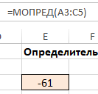
Теория и практика
Для вычисления определителя есть специальная функция МОПРЕД(). В аргументе функции необходимо указать ссылку на диапазон ячеек (массив), содержащий элементы матрицы.

Slide 11
Транспонирование матриц

Slide 12
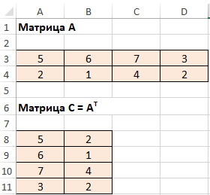
Теория и практика
Транспонирование матрицы = это операция над матрицей, при которой ее строки и столбцы меняются местами. Для этой операции существует специальная функция ТРАНСП().
Выделяем диапазон A8:B11.
В строке формул вводим формулу =ТРАНСП(A3:D4) и нажимаем сочетание клавиш CTRL+SHIFT+ENTER.

Slide 13
Обратная матрица

Slide 14
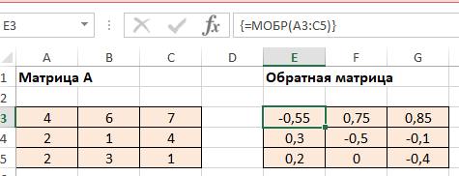
Теория и практика
Выделяем первую ячейку пока пустого диапазона для обратной матрицы.
Вводим формулу =МОБР(A3:C5) как функцию массива. Единственный аргумент – диапазон с исходной матрицей.

